Slide 1
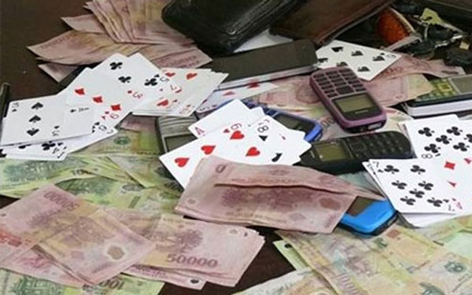
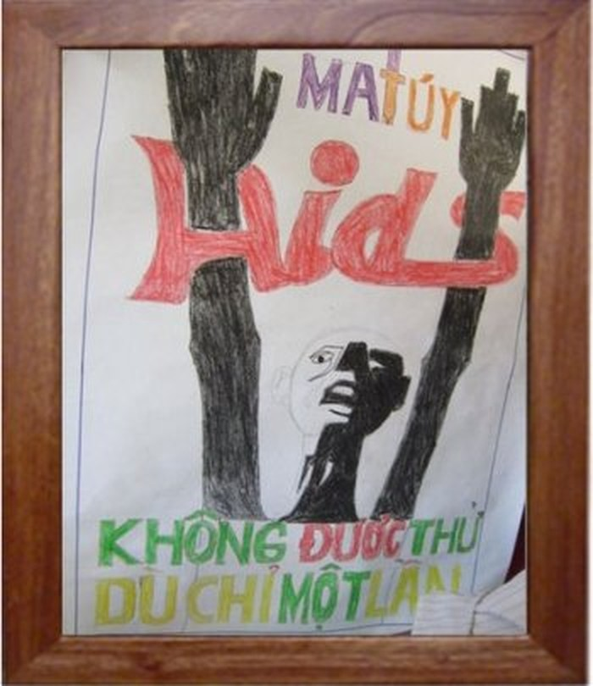
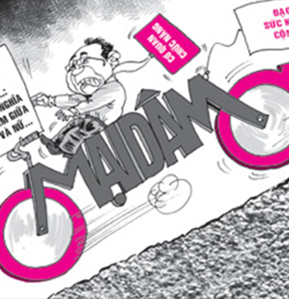
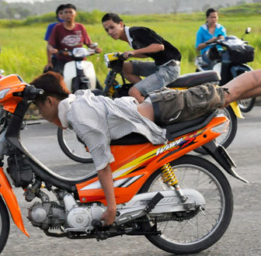
Kể những TNXH mà em biết
TRÒ CHƠI: AI HIỂU BIẾT

Slide 2
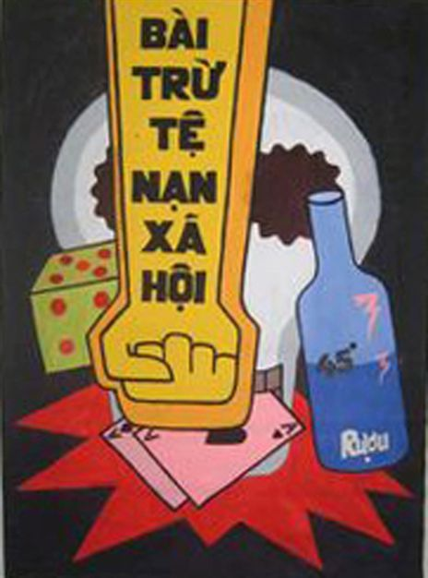
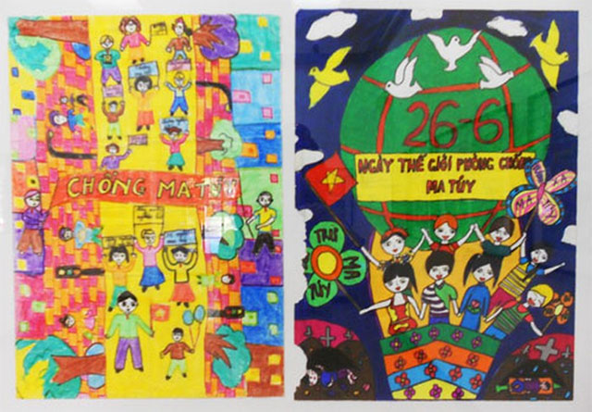

Slide 3


Tiết 27,28,29,30.
Bài 9: Phòng, chống tệ nạn xã hội

Slide 4
1. Khái niệm và các loại tệ nạn xã hội phổ biến

Slide 5
HĐ nhóm/5P: Qsát tranh, đọc thông tin và trả lời :
Nhóm 1: Nhận xét về hành vi sai trái trong những bức tranh trên. Nêu hậu quả của những hành vi đó. (Những hành vi đó được coi là những hành vi như thế nào so với các chuẩn mực xã hội, đạo đức và những qui định của pháp luật đã đề ra?)
Nhóm 2: Nhận xét về hành vi sai trái trường hợp 1. Nêu hậu quả của những hành vi đó.
Nhóm 3: Nhận xét về hành vi sai trái trường hợp 2. Nêu hậu quả của những hành vi đó.

Slide 6
- Tranh 1: Hành vi đua xe trái phép vô cùng nguy hiểm vì có thể gây ra tai nạn giao thông, ảnh hưởng đến tính mạng của bản thân và người khác.
- Tranh 2: Hành vi đánh bài ăn tiền gây nên những hệ lụy nguy hiểm như nợ nần, cướp bóc, gia đình bất hòa, xã hội bất ổn.
-Tranh 3: Rượu bia không chỉ gây ra tai nạn giao thông mà còn gây ra các tổn hại to lớn cho bản thân người sử dụng cũng như toàn xã hội…

Slide 7
-Trường hợp 1: Ma túy làm tiêu hao tiền bạc của bản thân và gia đình, hoặc để có tiền sử dụng ma tuý, nhiều người đã trộm cắp, hành nghề mại dâm, hoặc thậm chí giết người, cướp của. Sức khoẻ giảm sút, gây tổn thất về tình cảm.
-Trường hợp 2: Mê tín dị đoan gây ra hậu quả xấu cho cá nhân, gia đình, cộng đồng về sức khoẻ, thời gian, tài sản, tính mạng.
Qua tìm hiểu ta thấy TNXH là vô cùng nguy hiểm nó ảnh hưởng rất xấu đến bản thân, gia đình người mắc TNXH và ảnh hưởng đến sự phát triển của đất nước.

Slide 8
=>Hậu quả xấu
+ Tệ nạn xã hội là những hành vi sai trái, lệch chuẩn mực xã hội, vi phạm đạo đức và pháp luật mang tính phổ biến, gây hậu quả xấu về mọi mặt đối với đời sống xã hội.
+ Những tệ nạn xã hội phổ biến hiện nay là: ma túy, mại dâm, cờ bạc, nghiện rượu bia, nghiện hút thuốc lá, mê tín dạ đoan,…..

Slide 9
H. Theo em, tệ nạn xã hội là gì? Hãy kể tên những tệ nạn xã hội phổ biến hiện nay?
b) TNXH là hiện tượng có tính tiêu cực, biểu hiện thông qua các hành vi sai lệch chuẩn mực XH, vi phạm đạo đức, pháp luật hiện hành, phá vỡ thuần phong mỹ tục, lối sống lành mạnh, tiến bộ trong XH, có thể gây những hậu quả nghiêm trọng cho các cá nhân, gia đình và XH.
c) Các loại TNXH phổ biến: Tệ nạn ma túy, Tệ nạn mại dâm, Tệ nạn cờ bạc, Tệ nạn mê tín dị đoan, Tệ nạn rượu bia, Đua xe trái phép, Nghiện chơi game online…

Slide 10
-TNXH là những hành vi sai lệch chuẩn mực XH, vi phạm đạo đức, pháp luật mang tính phổ biến, gây hậu quả xấu về mọi mặt đối với đời sống XH.
- Có nhiều tệ nạn xã hội như: ma túy, mại dâm, cờ bạc, mê tín dị đoan, nghiện rượu, bia, thuốc lá, game, đua xe trái phép....

Slide 11
Tác hại của các sản phẩm thuốc lá mới. Gánh nặng bệnh tật của việc sử dụng thuốc lá:

Slide 12
Có hai dạng điển hình của thuốc lá thế hệ mới là thuốc lá điện tử và thuốc lá nung nóng. Các sản phẩm này đều có chứa các thành phần hóa chất rất độc hại cho sức khoẻ, nhiều hóa chất tương tự như thuốc lá truyền thống, nhiều hóa chất khác với thuốc lá truyền thống.
Cụ thể, chất nicotine trong các sản phẩm này là chất gây nghiện mạnh làm cho người sử dụng trở nên phụ thuộc vào các sản phẩm thuốc lá thế hệ mới, đồng thời việc sử dụng chúng có thể dẫn đến hoặc duy trì việc sử dụng các sản phẩm có chứa nicotine khác, bao gồm cả thuốc lá, cũng như tăng nguy cơ sử dụng rượu, ma túy và các chất gây nghiện khác. Khói thuốc lá thế hệ mới có chứa các chất gây ung thư, làm tăng nguy cơ mắc ung thư phổi, ung thư thanh quản, bệnh phổi tắc nghẽn mạn tính, đột quỵ, xuất huyết não, ung thư dạ dày… ở người sử dụng.

Slide 13
Ngoài ra, nhiều loại thuốc lá điện tử sử dụng các hương liệu tạo mùi thơm hấp dẫn (mùi bạc hà, cam, dâu tây, sô cô la, caramen…) có thể dẫn đến ngộ độc ở trẻ nhỏ do uống nhầm hoặc kích thích trẻ em, thanh thiếu niên sử dụng thuốc lá điện tử và đây là con đường dẫn đến việc nghiện thuốc lá.
Trong những năm gần đây, tình hình sử dụng các sản phẩm thuốc lá thế hệ mới tại Việt Nam có xu hướng gia tăng, nhất là trong giới trẻ. Trung tâm Chống độc (Bệnh viện Bạch Mai) thường xuyên tiếp nhận các trường hợp bị ngộ độc sau khi sử dụng thuốc lá thế hệ mới liên quan đến kích thích tăng cường ảo giác, tăng huyết áp, tụt huyết áp, yếu cơ, suy tim, suy thận. Trong thời gian từ năm 2015 đến nay, tổng đài tư vấn hỗ trợ cai thuốc miễn phí 1800 6606 của Bệnh viện Bạch Mai đã tiếp nhận trên 51 nghìn lượt cuộc gọi hỗ trợ tư vấn người bệnh cai nghiện thuốc lá.
Với sự gia tăng của các bệnh không lây nhiễm, các bệnh liên quan đến hành vi có hại cho sức khỏe mà điển hình là việc sử dụng thuốc lá gây ra th việc phòng ngừa sử dụng thuốc lá thế hệ mới ở những người chưa hút, nhất là ở trẻ em và thanh thiếu niên bằng nhiều biện pháp cần được thực hiện thường xuyên, liên tục và đồng bộ trong bối cảnh hiện nay.

Slide 14
Bài tập 1: Em đồng tình hay không đồng tình ....
- Em không đồng tình với a). Vì người mắc TNXH có thể do nhiều nguyên nhân. Một số người do ảnh hưởng của gia đình, xã hội hoặc do thiếu kiến thức, kĩ năng nên mới mắc phải. Vì vậy, không thể đồng nhất tất cả những người mắc tệ nạn xã hội đều là người xấu.
- Em đồng tình với b). Người mắc TNXH dẫn đến nhiều hậu quả cho bản thân, gia đình và xã hội. Nếu trẻ em mắc phải TNXH sớm, dễ thấy nhất là ảnh hưởng đến sức khỏe, khả năng học tập và lâu dần sẽ ảnh hưởng đến tương lai của trẻ.
- Em không đồng tình với c). Vì phòng, chống tệ nạn xã hội là trách nhiệm của tất cả mọi người trong xã hội.

Slide 15
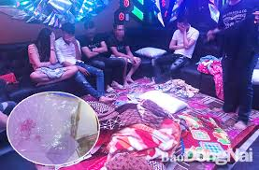
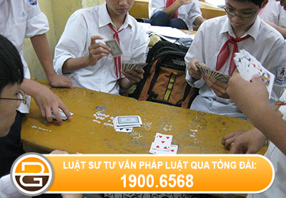
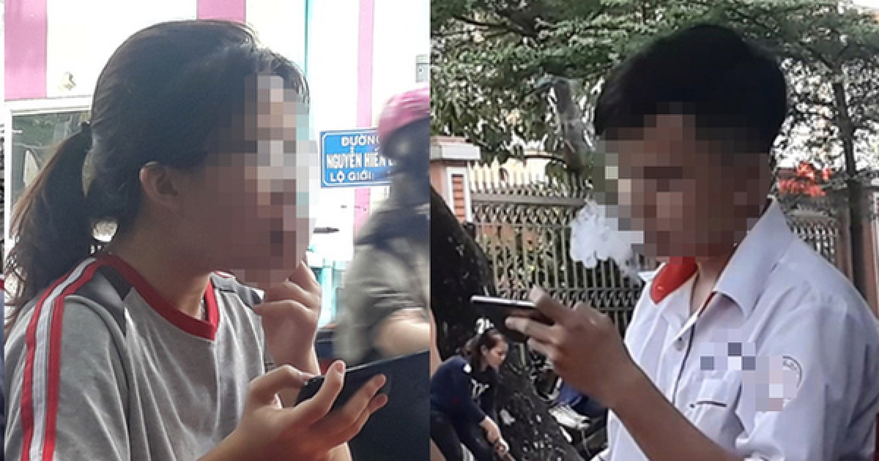
Hãy quan sát hình ảnh sau và nêu suy nghĩ của em

Slide 16
2. NGUYÊN NHÂN VÀ HẬU QUẢ CỦA TỆ NẠN XÃ HỘI

Slide 17
HĐ nhóm/5p: đọc các trường hợp trong SGK và trả lời câu hỏi (sgk/51,52)
Nhóm 1: trường hợp 1
Nhóm 2: trường hợp 2
Nhóm 3: trường hợp 3

Slide 18
a) Trường hợp 1: Nguyên nhân: Do S tò mò, thiếu hiểu biết, bị ảnh hưởng từ những bạn bè xấu.
- Hậu quả: Ảnh hưởng xấu đến sức khỏe, tinh thần, gây ra những hành vi không tự chủ gây nguy hiểm đến xã hội.
Trường hợp 2: Nguyên nhân: Do không có việc làm ổn định, lười biếng muốn kiếm tiền một cách nhàn hạ.
- Hậu quả: Làm cho tốn kém tiền bạc vào những việc thừa thãi không có kết quả, gây rối loạn xã hội.
Trường hợp 3: Nguyên nhân: Do thiếu hiểu biết, tham lam. Hậu quả: N đã bị lừa hết sạch tiền.

Slide 19
b) Một số hậu quả khác của tệ nạn xã hội:
*Đối với bản thân:
-Các tệ nạn xã hội có thể gây những tổn thương nghiêm trọng đối với sức khỏe của chính bản thân người tham gia (gây các bệnh về hệ hô hấp, hệ tim mạch, hệ thần kinh đối với người nghiện ma túy…).
-Làm tha hóa về nhân cách, rối loạn về hành vi, rơi vào lối sống buông thả, dễ vi phạm pháp luật và phạm tội.

Slide 20
*Đối với gia đình: Đối với các gia đình có người thân tham gia các tệ nạn xã hội sẽ có thể bị khủng hoảng về mặt tài chính cũng như tinh thần.
*Đối với xã hội:
- Gây bức xúc, bất bình trong dư luận xã hội, ảnh hưởng tới trật tự, an toàn xã hội.
- Gây tâm lý hoang mang, lo lắng, sợ hãi cho những người dân lương thiện.

Slide 21
-Nguyên nhân của TNXH:
+ Do thiếu hiểu biết, thiếu kĩ năng sống
+ Do lười lao động ham chơi, đua đòi, ham chơi, thích hưởng thụ
+ Do ảnh hưởng của môi trường gia đình, môi trường XH tiêu cực,…

Slide 22
-Hậu quả:
+ Làm ảnh hưởng tiêu cực đến sức khỏe, tâm lí, tính mạng, kinh tế của bản thân và gia đình
+ Gây rối loạn trật tự xã hội
+ Cản trở sự phát triển của đất nước…

Slide 23
Bài tập 2: Em đồng tình hay không đồng tình với ý kiến nào sau đây? Vì sao?
a) Em không đồng tình với hành vi của L. Vì hành vi như vậy là biểu hiện của tệ nạn cờ bạc.
b) Em không đồng tình với hành vi của bà N. Vì đây là hành vi vi phạm pháp luật, ảnh hưởng đến các bạn nhỏ cũng như ảnh hưởng đến xã hội.
c) Em đồng tình với hành vi của H. Vì: H đã có hành động đúng đắn, góp phần phòng, chống tệ nạn xã hội mê tín dị đoan.

Slide 24
Kể những hậu quả của tệ nạn xã hội mà em biết
 | Đối với bản thân | Đối với gia đình | Đối với xã hội
Cờ bạc | Nợ nần, đua đòi | Gia đình mất thu nhập, nợ nần | Mất an ninh trật tự, bạo lực gia đình gia tăng,…
Ma túy | Phụ thuộc vào ma túy, dễ mắc phải những bệnh truyền nhiễm | Dễ mắc phải những bệnh truyền nhiễm | Mất an ninh trật tự, bạo lực gia đình gia tăng,…

Slide 25
Hậu quả của tệ nạn xã hội
Đối với bản thân: ảnh hưởng đến sức khoẻ, tha hoá về nhân cách, rối loạn về hành vi, rơi vào lối sống buông thả, dễ vi phạm pháp luật
Đối với gia đình: cạn kiệt tài chính, làm tan vỡ hạnh phúc gia đình,…
Đối với xã hội: làm suy thoái giống nòi; rối loạn trật tự; ảnh hưởng xấu đến sự phát triển kinh tế, suy giảm sức lao động xã hội,…

Slide 26
3.MỘT SỐ QUY ĐỊNH CỦA PHÁP LUẬT VỀ PHÒNG, CHỐNG
TỆ NẠN XÃ HỘI

Slide 27
Đọc thông tin sách giáo khoa và trả lời câu hỏi
a) Hành vi này có vi phạm quy định của pháp luật về phòng, chống tệ nạn xã hội vì đã vi phạm Điều 255. Tội tổ chức sử dụng trái phép chất ma tuý.
b) Luật Phòng, chống ma tuý năm 2021 (trích): Điều 5. Các hành vi bị nghiêm cấm
1. Trồng cây có chứa chất ma tuý, hướng dẫn trồng cây có chứa chất ma tuý.

Slide 28
2. Nghiên cứu, giám định, kiểm nghiệm, kiểm định, sản xuất, tàng trữ, vận chuyển, bảo quản, tồn trữ, mua bán, phân phối, xử lí, trao đổi, xuất khẩu, nhập khẩu, tạm nhập, tái xuất, tạm xuất, tái nhập, quá cảnh trái phép chất ma tuý, tiền chất, thuốc gây nghiện, thuốc hướng thần, thuốc tiền chất, nguyên liệu làm thuốc là dược chất gây nghiện, dược chất hướng thần, tiền chất dùng làm thuốc, thuốc thú y có chứa chất ma tuý, tiền chất. [..]

Slide 29
5. Sử dụng, tổ chức sử dụng trái phép chất ma tuý; cưỡng bức, lôi kéo người khác sử dụng trái phép chất ma tuý; chứa chấp, hỗ trợ việc sử dụng trái phép chất ma tuý.
6. Sản xuất, tàng trữ, vận chuyến, mua bán phương tiện, dụng cụ dùng vào việc sản xuất hoặc sử dụng trái phép chất ma tuý. [...]

Slide 30
Câu 1
1. Hành vi đó của HS là vi phạm PL vì VN nghiêm cấm tất cả các hành vi sử dụng trái phép chất ma túy. (Vì các bạn học sinh đã vi phạm Điều 5, Luật phòng, chống ma túy năm 2021 khi đã sử dụng và tổ chức sử dụng chất ma túy và Điều 255 Bộ luật Hình sự năm 2015 (sửa đổi, bổ sung năm 2017)

Slide 31
Câu 2
2. Quy định của PL: Luật Phòng, chống ma túy năm 2021 (Trích), Bộ Luật Hình sự năm 2015 (Sửa đổi, bổ sung năm 2017) (Trích) trong sách giáo khoa.

Slide 32
Kết luận: Mỗi công dân cần phải tìm hiểu các quy định của pháp luật để thực hiện tốt việc phòng, chống TNXH ở mọi lúc, mọi nơi.

Slide 33
- PL Việt Nam nghiêm cấm tham gia dưới mọi hình thức vào các TNXH như cờ bạc, ma túy, mại dâm…
- Vi phạm QĐ của pháp luật về phòng, chống TNXH thì sẽ bị xử lí nghiêm minh.

Slide 34
4. TRÁCH NHIỆM CỦA HỌC SINH TRONG PHÒNG, CHỐNG
TỆ NẠN XÃ HỘI

Slide 35
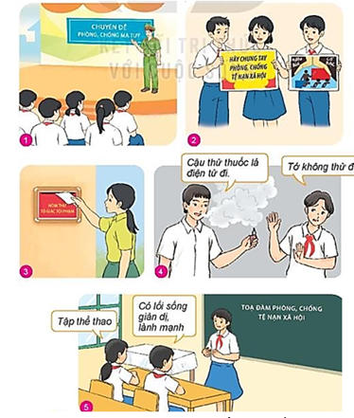
HOẠT ĐỘNG NHÓM BÀN
QUAN SÁT TRANH VÀ TRẢ LỜI CÂU HỎI
a) Trong các bức tranh trên, các bạn đã làm gì để phòng, chống tệ nạn xã hội?
b, Em hãy kể thêm những việc học sinh cần làm để phòng, chống tệ nạn xã hội.

Slide 36
Nhận xét các bức tranh
Tranh 1: Lắng nghe các chú công an tuyên truyền về phòng chống ma túy
Tranh 2: Vẽ tranh tuyên tuyền tác hại của tệ nạn xã hội và kêu gọi phòng, chống tệ nạn xã hội
Tranh 3: Tham gia đóng góp ý kiến vào hòm thư tố cáo tội phạm
Tranh 4: Từ chối sử dụng thử chất kích thích.
Tranh 5: Tổ chức các buổi sinh hoạt lớp chia sẻ kiến thức phòng phống tệ nạn xã hội

Slide 37
Kết luận: Mỗi HS đều chung tay góp sức vào công tác phòng, chống TNXH; có lối sống lành mạnh, có những hiểu biết về TNXH để tuyên truyền, vận động mọi người cùng tham gia phòng, chống TNXH.

Slide 38
- Chăm chỉ học tập, rèn luyện, nâng cao nhận thức, xây dựng lối sống giản dị lành mạnh.
- Tuân thủ, tuyên truyền phổ biến các QĐ của pháp luật về phòng, chông TNXH.
- Phê phán, tố cáo các hành vi vi phạm quy định của pháp luật về phòng, chống TNXH.
- Tích cực tham gia phòng chống TNXH ở nhà trường và địa phương.

Slide 39
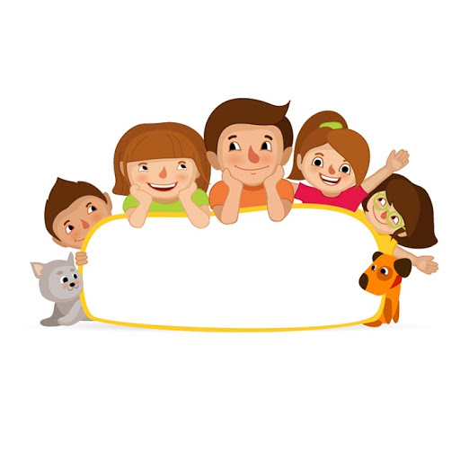
III. LUYỆN TẬP

Slide 40
Bài tập 1
a. Không đồng tình vì có những người mắc phải tệ nạn xã hội là do bị dụ dỗ, lôi kéo, bị lừa, do hoàn cảnh bắt buộc.
b. Đồng tình vì hậu quả mà tệ nạn xã hội đem lại rất nghiêm trọng. Đặc biệt là đối với trẻ em nếu như không kịp thời ngăn chặn hành vi tệ nạn xã hội sẽ ảnh hưởng xấu đến thể chất, tinh thần.

Slide 41
c. Không đồng tình vì tất cả mọi người đều phải có trách nhiệm phòng, chống tệ nạn xã hội, bao gồm cả học sinh, gia đình, nhà trường, xã hội.

Slide 42
Bài 2/sgk.
a) Không đồng tình vì hành vi của L là đang cổ xúy cho tệ nạn cờ bạc, đem lại ảnh hưởng xấu cho môi trường học đường.
b) Không đồng tình vì bà N đang vi phạm quy định của pháp luật về việc buôn bán, vận chuyển ma túy.
c) Đồng tình vì không tham gia vào tệ nạn mê tín dị đoan là hành vi đúng đắn.
Notes:
Vũ Thị Ánh Tuyết- Trường THCS Tô Hiệu- Lê Chân –Hải Phòng

Slide 43
Bài 3. TRÒ CHƠI: ĐÓNG VAI
a) Nếu là A, em sẽ tuyên truyền với mọi người trong bản về kiến thức của việc phòng tránh tệ nạn mê tín dị đoan và thuyết phục mọi người không nên tin và làm theo lời thầy mo. Thay vào đó, khuyến khích mọi người cho các bé đi bệnh viện khám để tìm ra bệnh và thuốc chữa kịp thời, tránh để lại hậu quả đáng tiếc.

Slide 44
b) Nếu là M, em sẽ khuyên nhủ anh trai dừng ngay việc chăm bón, nuôi trồng cây cần sa, bởi vì như vậy là anh đang vi phạm pháp luật, không những sẽ bị phạt tù mà còn để lại hậu quả ảnh cho xã hội.

Slide 45
c) Nếu là S, em sẽ từ chối cho anh trai mượn tiền và khuyên anh trai đừng tham gia vào hành vi chơi cờ bạc, vì như vậy là vi phạm pháp luật. Đồng thời em sẽ tố cáo hành vi tụ tập đánh bài ăn tiền của nhóm người này lên cơ quan chức năng để kịp thời giải quyết.

Slide 46



Bài 4: Thực hiện hành động phòng chống tệ nạn xã hội
Em hãy chia sẻ những việc bản thân làm để phòng, chống tệ nạn xã hội?

Slide 47



CÔ TUYẾT
THCS TÔ HIỆU
IV.
VẬN DỤNG

Slide 48
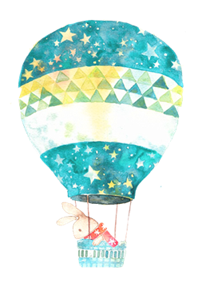
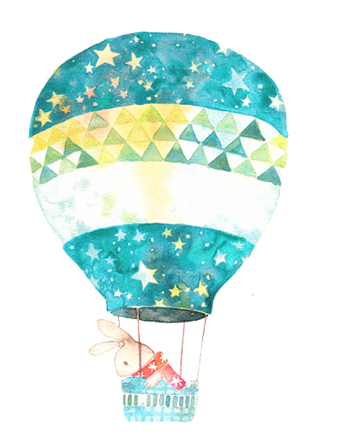
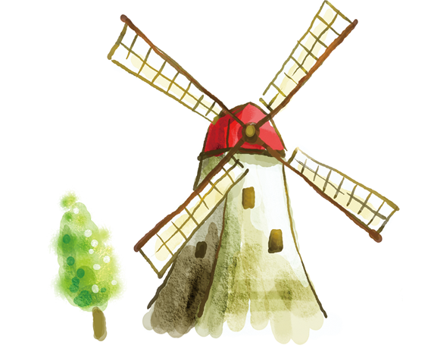
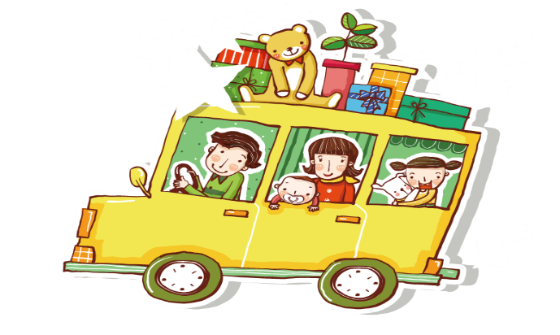
HOẠT ĐỘNG DỰ ÁN
Em hãy cùng các bạn trong nhóm xây dựng và biểu diễn một tiết mục văn nghệ hoặc tiểu phẩm để tham gia hoạt động tuyên truyền, phòng chống tệ nạn xã hội do nhà trường, địa phương tổ chức.
2. Em hãy vẽ bức tranh phê phán các tệ nạn xã hội và thuyết minh giới thiệu sản phẩm với cả lớp
.

Slide 49



Slide 50



Xin chào và hẹn gặp lại

